Slide 1
JunaReitti
Suunta
8.5.2018

Slide 2
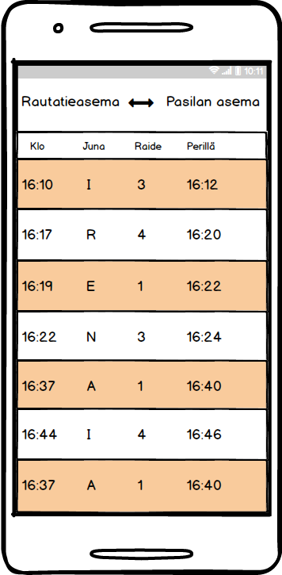
Lähtökohta
Aikatauluhaku kahden juna-aseman välille
Inspiraatio Junat.net-sivusta

Slide 3
Suunnitelma
Minimivaatimukset
Toivelista
Asemien haku Liikenneviraston rajapinnasta
Aikatauluhaku rajapinnasta
Tietojen esitys taulukossa
Aikataulumuutosten esitys
Sovellus ehdottaa asema-kenttiin asemia (autocomplete)
Lähimmän aseman haku GPS-paikannuksella
Omien reittien tallentaminen
iOS-julkaisu
Toimintanopeuden optimointi
Ohjelmakoodin siistiminen

Slide 4
Työvaiheet
Suunnittelu
Projektin toteutus
MVP
Toivelista
Työkalut
Tehtävien paloittelu
Minimivaatimusten toteutus ensin
Git
Branchit
Palaverit
Testaus

Slide 5
Haasteet
Kehärata
Matka-aikojen rationaalisuus
Myöhästyneiden tiedot
Paikannus
Erot puhelinmallien yhteensopivuudessa
Yhteensopivuus
Android, iOS

Slide 6
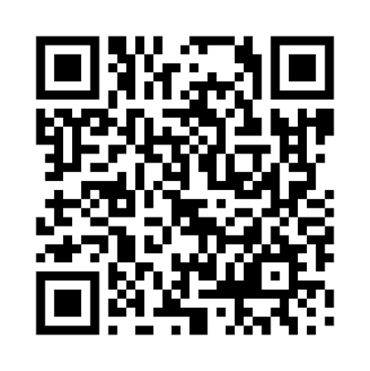
Kiitos!
Julkaistu Play Storessa: https://play.google.com/store/apps/details?id=com.junareitti
Lähdekoodi gitistä: https://github.com/suunta/suunta

